Slide 1

متابعة تنفيذ مكونات نظام النقل المتكامل في المشرق العربي
اتفاق الطرق الدولية في المشرق العربي
البند 5(ب) من جدول الأعمال
الدورة الخامسة عشرة للجنة النقل
الرباط، 27 - 28 كانون الثاني/يناير 5201

Slide 2
اتفاق الطرق الدولية في المشرق العربي
اعتُمد في 10 أيار/مايو 2001
دخل حيّز التنفيذ في 19 تشرين الأول/أكتوبر 2003
أعدّت الإسكوا مشروع خطة عمل لتنفيذه (2004)
  تحديد خمسة عشر نشاطاً لازماً لتنفيذ الاتفاق
  وضع برنامج زمني لتنفيذ هذه النشاطات بحلول العام 2020
أعدت الإسكوا خطة عمل لمتابعة تنفيذ الاتفاق (2012)
  خطوات عملية لاستكمال التنفيذ بحسب الجداول الزمنية المتفق عليها

Slide 3

جوهر الاتفاق
تحديد أجزاء الوصلات الطرقية التي تخدم النقل الدولي في بلدان المشرق العربي،
تخصيصها بلافتات تعريف مميزة موحدة للدلالة عليها،
تحديد المواصفات الهندسية التي يجب تحقيقها لهذه الوصلات،
إعطاء الأولوية لهذه الغاية عند وضع الخطط الوطنية التي تتعلق بإنشاء وصيانة وتطوير شبكات الطرق الوطنية لدى الأطراف الداخلة في الاتفاق.
كذلك تطرق الاتفاق لتحديد الأحمال المحورية القصوى الممكن قبولها على أجزاء هذه الوصلات، بحيث لا تزيد حمولة المحور المنفرد الخلفي لأي شاحنة عن 13 طن.
لا يختلف الاتفاق في جوهره عن الاتفاقات الأخرى التي أنشئت لأغراض مشابهة من قبل بقية اللجان الإقليمية للأمم المتحدة في العالم.

Slide 4
المحاورالخمس لتنفيذ الاتفاق
النواحي الإعلامية؛
الافتات التعريف بالطرق الدولية؛
تحديد المحاور ومواصفاتها؛
اللافتات والإشارات على المحاور؛
المواصفات الفنية للمحاور

Slide 5
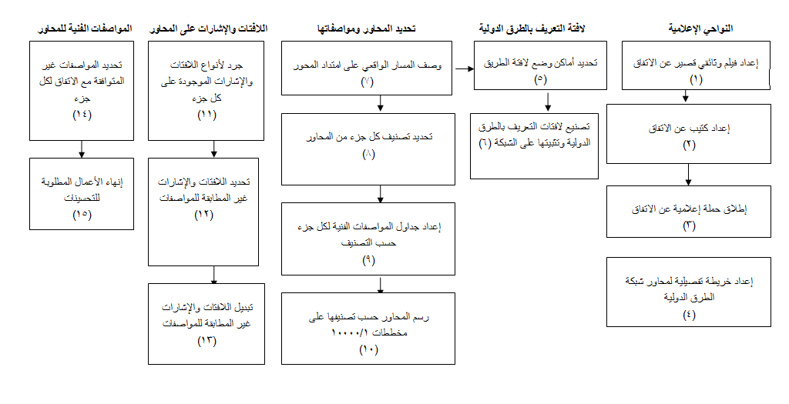
ملخص مشروع خطة العمل لتنفيذ الاتفاق

Slide 6
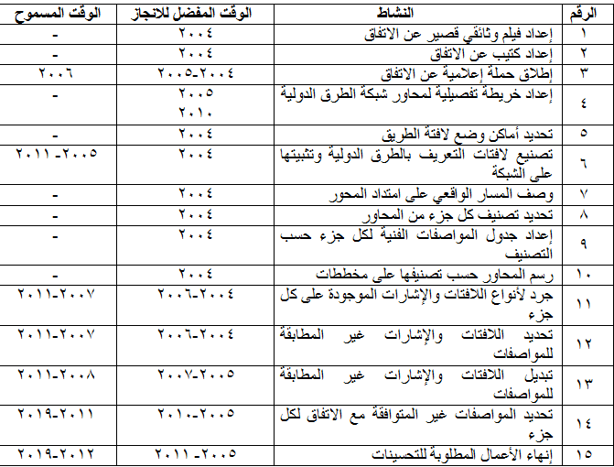
الجدول الزمني

Slide 7
مصادر التقييم
اعتمدت تقديرات الاسكوا في تقييم نسب تنفيذ اتفاق الطرق الدولية على البيانات التي قدمتها الدول:
  تحضيراً للدورة الحادية عشرة للجنة النقل (اذار /مارس 2010)
  تحضيراً للدورة الثالثة عشرة للجنة النقل (نيسان /ابريل 2012)
  تحضيراً للدورة الخامسة عشرة للجنة النقل (كانون الثاني/ يناير 2015).
وتعتبر هذه النتائج خلاصة للجهود التي قامت بها هذه الدول على فترة الخمس سنوات الماضية.

Slide 8
الاردن
م47 | م35 | م45 | م40
 |  |  |  | لافتة التعريف بالطرق الدولية
لا شيء | لا شيء | اكثر من 97% | اكثر من 96%
 |  |  |  | تحديد المحاور ومواصفاتها
انجز بشكل تام
 |  |  |  | اللافتات والإشارات على المحاور
تم تصنيع اكثر من 90 % من اللافتات
 |  |  |  | المواصفات الفنية للمحاور
لا شيء | لا شيء | 72% تنفيذ الاعمال المطلوبة بنسبة | 20% تنفيذ الاعمال المطلوبة بنسبة
 |  |  |  | الحملة الاعلامية
لم تبدا بعد

Slide 9
سوريا
التاريخ المتوقع للانتهاء | م30 | م20 | م10 | م51 | م15 | م45
 |  |  |  |  |  |  | لافتة التعريف بالطرق الدولية
 | 100%
 |  |  |  |  |  |  | تحديد المحاور ومواصفاتها
 | انجز بشكل تام
 |  |  |  |  |  |  | اللافتات والإشارات على المحاور
2009 نهاية | نسبة التنفيذ 67 %
 |  |  |  |  |  |  | المواصفات الفنية للمحاور
بين 2009 و2012 | نسبة التنفيذ 85 %
 |  |  |  |  |  |  | الحملة الاعلامية
وأُطلقت الحملة الإعلامية خلال مؤتمر الطرق الدولية السوري الأول في دمشق الذي عُقد من 12 إلى 14 تشرين الثاني/نوفمبر 2006

Slide 10
البحرين
م80
 | لافتة التعريف بالطرق الدولية
40%
 | تحديد المحاور ومواصفاتها
انجز بشكل تام
 | اللافتات والإشارات على المحاور
45%
 | المواصفات الفنية للمحاور
100%
 | الحملة الاعلامية
لم توفر المعلومات

Slide 11
العراق
م50 | م40 | م30 | م15 | م10 | م5
 |  |  |  |  |  | لافتة التعريف بالطرق الدولية
تعد حالياً دراسة شاملة لتحديد عدد اللافتات المطلوب تثبيتها على طرف الطريق لكل محور
 |  |  |  |  |  | تحديد المحاور ومواصفاتها
انجز بشكل تام
 |  |  |  |  |  | اللافتات والإشارات على المحاور
تتراوح بين 55% و 100%
 |  |  |  |  |  | المواصفات الفنية للمحاور
انجز بشكل تام
 |  |  |  |  |  | الحملة الاعلامية
لم تتطلق الحملة بعد

Slide 12
مصر
م75 | م67 | م65 | م60 | م55 | م50 | م40
 |  |  |  |  |  |  | لافتة التعريف بالطرق الدولية
انجزت بشكل تام
 |  |  |  |  |  |  | تحديد المحاور ومواصفاتها
انجز بشكل تام
 |  |  |  |  |  |  | اللافتات والإشارات على المحاور
انجزت بشكل تام
 |  |  |  |  |  |  | المواصفات الفنية للمحاور
انجزت بشكل تام
 |  |  |  |  |  |  | الحملة الاعلامية
انجزت بشكل تام

Slide 13
الكويت
م45 | م40
 |  | لافتة التعريف بالطرق الدولية
لا شيء
 |  | تحديد المحاور ومواصفاتها
75.60%
 |  | اللافتات والإشارات على المحاور
لا شيء
 |  | المواصفات الفنية للمحاور
100%
 |  | الحملة الاعلامية
لم توفر المعلومات

Slide 14
قطر
م90
 | لافتة التعريف بالطرق الدولية
لم توفر المعلومات
 | تحديد المحاور ومواصفاتها
انجز بشكل تام
 | اللافتات والإشارات على المحاور
لم توفر المعلومات
 | المواصفات الفنية للمحاور
100%
 | الحملة الاعلامية
لم توفر المعلومات

Slide 15
فلسطين
م40
 | لافتة التعريف بالطرق الدولية
لاشيء
 | تحديد المحاور ومواصفاتها
31.1%
 | اللافتات والإشارات على المحاور
لا شيء
 | المواصفات الفنية للمحاور
10%
 | الحملة الاعلامية
لم توفر المعلومات

Slide 16
السعودية
م5 | م90 | م80 | م70 | م55 | م50 | م45 | م35 | م25
 |  |  |  |  |  |  |  |  | لافتة التعريف بالطرق الدولية
انجزت بشكل تام
 |  |  |  |  |  |  |  |  | تحديد المحاور ومواصفاتها
انجزت بشكل تام
 |  |  |  |  |  |  |  |  | اللافتات والإشارات على المحاور
انجزت بشكل تام
 |  |  |  |  |  |  |  |  | المواصفات الفنية للمحاور
انجزت بشكل تام
 |  |  |  |  |  |  |  |  | الحملة الاعلامية
انجزت بشكل تام

Slide 17
اليمن
م100 | م55 | م45
 |  |  | لافتة التعريف بالطرق الدولية
92%
 |  |  | تحديد المحاور ومواصفاتها
انجز بشكل تام
 |  |  | اللافتات والإشارات على المحاور
جاري العمل عليها
 |  |  | المواصفات الفنية للمحاور
انجز بشكل تام
 |  |  | الحملة الاعلامية
لم تبدا بعد

Slide 18
نسب تنفيذ اتفاق الطرق الدولية في المشرق العربي في بعض البلدان الأطراف وفق خطة العمل المعتمدة*
*وفقاً للبيانات الواردة من الدول الاعضاء.

Slide 19
الخلاصة
تفاوت كبير من بلد الى اخر بالنسبة لتنفيذ محاور اتفاق الطرق الدولية الخمسة،
تم احتساب النسب التقريبية في تنفيذ اتفاق الطرق استناداً الى نسب تنفيذ نشاطات المحور الثاني اي تحديد المحاور ونشاطاتها
يقدر متوسط نسبة تنفيذ إتفاق الطرق الدولية في المشرق العربي في البلدان التي أرسلت بياناتها باكثر من 95%.

Slide 20
المطلوب
استكمال تنفيذ بنود الاتفاق
  إستكمال تثبيت اللافتات التعريفية بالطرق الدولية ضمن اللافتات الإرشادية على كافة أطوال المحاور في الإتفاق.
  إستكمال تثبيت اللافتات الإرشادية وعلامات الطرق على كافة أطوال الشبكة ضمن الاتفاق.
  البدء بتنفيذ المراحل الاخيرة للاتفاق المتعلقة المواصفات الفنية للمحاور

Slide 21
المطلوب (تابع)
الاستمرار في متابعة خطة تنفيذ اتفاق
  وفق المنهجية الجديدة ،
  تم الموافقة عليها في اجتماع لجنة النقل في دورتها الرابعة عشرة التي انعقدت في عمان، تشرين الاول/اكتوبر 2013،
  دعت الامانة التنفيذية الاعضاء لتسمية المنسقين الوطنيين المكلفين تنفيذ خطة المتابعة،
  تلقت الاسكوا ترشيحات خمس دول
  دعوى للبلدان التي لم ترشح اعضاءها بعض من اجل استكمال فريق المنسقين الوطنيين.

Slide 22
أشكركم على حسن استماعكم

Slide 23
  الاستمرار في متابعة تنفيذ اتفاق الطرق الدولية في المشرق العربي من خلال المنهجية الجديدة التي تم الموافقة عليها في اجتماع لجنة النقل في دورتها الرابعة عشرة (عمان، تشرين الاول/اكتوبر 2013) ومناشدة البلدان لتسمية المنسقين الوطنيين المكلفين تنفيذ خطة المتابعة.
خطة عمل لمتابعة تنفيذ اتفاق الطرق الدولية والتي اعتمدتها لجنة النقل في دورتها الر ابعة عشرة التي انعقدت
دعوة البلدان الاعضاء إلى ترشيح ممثليها في فريق المنسقين الوطنيين المختصين في مجال الطرق،
وتزويد اإلسكوا بأسمائهم ووسائل التواصل معهم قبل انعقاد الدورة الخامسة عشرة للجنة النقل في عام 2014
- الطلب إلى األمانة التنفيذية لإلسكوا توفير الدعم الفني للبلدان األعضاء في تنفيذ خطة المتابعة المعتمدة وتنسيق األنشطة المطلوب تنفيذها ضمن الخطة بحسب األولويات والموارد المالية المتاحة.

